Slide 1
About the Python
2018. 3. 13.

Slide 2
파이썬을 하려면..
인내력을 길러야 한다.
라이브러리를 잘 활용하자.
어떻게 보안에 응용할 수 있을까?
구글링과 정리를 활용하자.

Slide 3
기술 문서
컴파일 언어
스크립트 언어
vs
(Python)
어떤 언어의 코드를 다른 언어로 변환
원시 언어 (고급 언어)
=> 목적 언어 (저급 언어, 기계어)
컴파일 없이 실행 가능한 언어
프로그램 단위 번역
명령 줄 단위 번역
번역 속도 느림
번역 속도 빠름
실행 속도 빠름
실행 속도 느림
큰 메모리 필요
적은 메모리 필요
(메모리 부족 에러가 가끔 발생)

Slide 4
자료형
데이터를 변수에 담는 순간 자료형이 정해진다.
자료형마다 연산을 지원한다.

Slide 5
연산자
연산자 | 기호
더하기 | +
빼기 | -
곱하기 | *
나누기 | /
제곱 | **
나머지 | %
몫 | //
나누었을 때의 나머지 값
나누었을 때의 몫 값

Slide 6
연산자
정수와 실수 연산
음수를 나누었을 때 나머지가 있는 경우
실수
-11 // 2 = -6 (나머지 값인 -1이 추가된 값)
a = -11, b = 2 라고 가정했을 때 원하는 몫 값을 얻기 위해서는 a // b + 1을 해야 한다.

Slide 7
문자열
인덱싱 (Indexing)
문자열에서 특정 문자를 가리키는 것을 의미
인덱스 값은 0부터 시작
배열처럼 생각

Slide 8
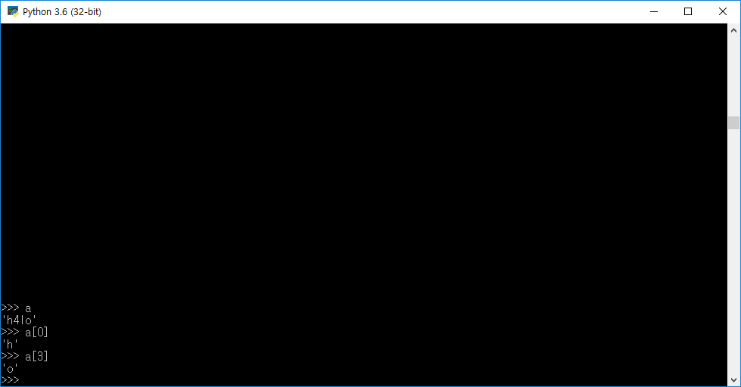
문자열
인덱싱 (Indexing)

Slide 9
문자열
슬라이싱 (Slicing)
말 그대로 문자열을 자르는 것을 의미
문자열에서 특정 문자열을 가리키는 것을 의미

Slide 10

문자열
슬라이싱 (Slicing)

Slide 11
Dictionary

Slide 12
Dictionary (딕셔너리)
대응관계를 나타낼 수 있는 자료형
Key와 Value가 연결된 자료형
Dictionary는 현실 세계의 사전과 같다.
딕셔너리 자체의 연산이 없다.
인덱싱은 가능하나 슬라이싱은 불가능하다.

Slide 13
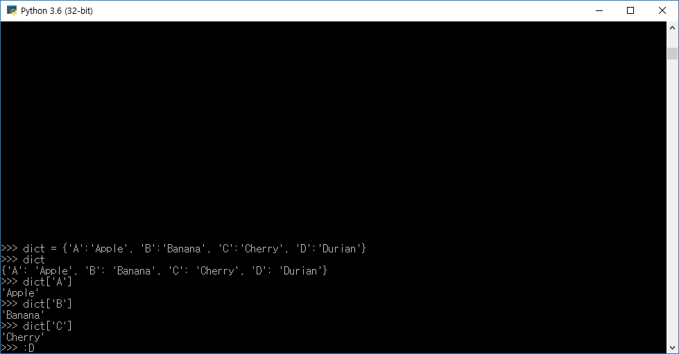
Dictionary (딕셔너리)

Slide 14
문자열

Slide 15
문자열
문자열 자료형
- count = 찾는 문자의 수를 반환
ex) a = "h4lo gentle guy" , a.count('g') => 2 - index = 찾는 문자의 인덱스값을 반환 (찾지 못했을 경우에는 에러를 뿜는다.)
ex) a = "h4lo", a.index('l') => 2 // a.index('k') => Error - find = 찾는 문자의 인데스값을 반환 (찾지 못했을 경우에는 -1을 반환한다.)
ex) a = "h4lo", a.find('4') => 1 // a.find('Q') => -1 - join = 문자열 사이사이에 파라미터 값을 삽입
ex) a = "h4lo", a.join(' ') => h 4 l o - upper = 문자열을 모두 대문자로 변환
ex) a = "h4lo" , a.upper() => H4LO - lower = 문자열을 모두 소문자로 변환
ex) a = "LOWER STRING" , a.lower() => lower string - replace = replace 함수의 첫 번째 인자값을 찾아 두 번째 인자값으로 변환
ex) a = "I really hate you", a.replace("hate", "respect") => I really respect you - split = 인자값을 기준으로 문자열을 잘라 리스트로 변환 (split 함수에 아무 인자값을 넣지 않으면 자동으로 공백을 기준으로 구분한다.)
ex) a = "hello@world", a.split('@') => ['hello', 'world'] - lstrip = 문자열 중 가장 왼쪽에 있는 한 개 이상의 공백을 제거
ex) a = " Blank ", a.lstrip() => "Blank " - rstrip = 문자열 중 가장 오른쪽에 있는 한 개 이상의 공백을 제거
ex) a = " Blank ", a.rstrip() => " Blank" - strip = 문자열의 양쪽 끝에 존재하는 모든 공백을 제거
ex) a = " w e l l d o n e ", a.strip() => "w e l l d o n e"

Slide 16
문자열
내장 함수
- type = 변수의 자료형을 확인하기 위해 사용되는 함수
ex) a = 3.14, print(type(a)) => <class 'float'> - int = 문자열 형태의 정수 또는 실수를 정수 형태로 반환할 때 사용하는 함수 (int 함수의 인자값이 정수이면 그대로 반환한다.)
ex) a = 3.14, int(a) => 3 - str = 파라미터 값을 문자열로 객체를 변환해주는 함수
ex) a = 369.369, str(a) => "369.369" - ord = 인자 값으로 들어간 문자의 아스키코드값을 반환하는 함수
ex) a = 'a', ord(a) => 97 - chr = 인자 값으로 들어간 아스키코드값을 변환하여 해당하는 값을 반환하는 함수
ex) chr(97) => 'a'

